Slide 1
Na co stačím
Zdraví, bezpečí

Slide 2
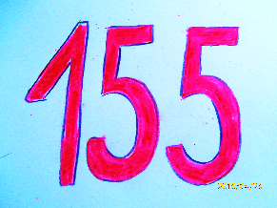
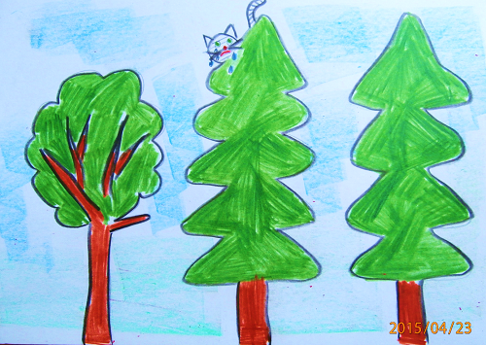
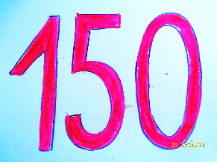
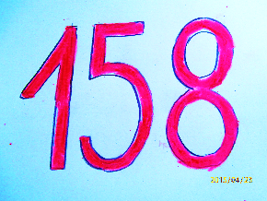

Slide 3
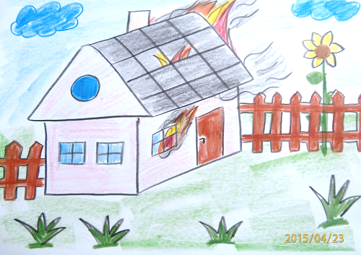

Slide 4
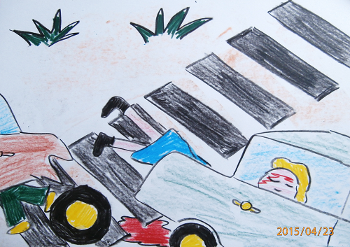

Slide 5
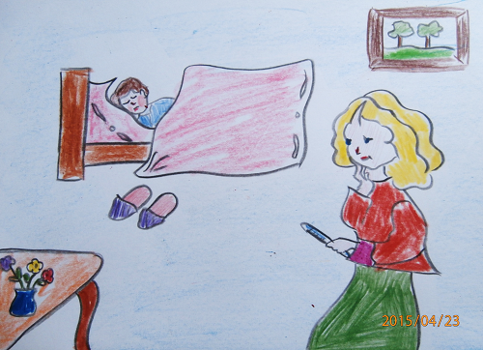

Slide 6
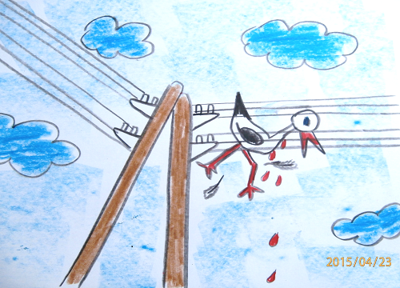

Slide 7
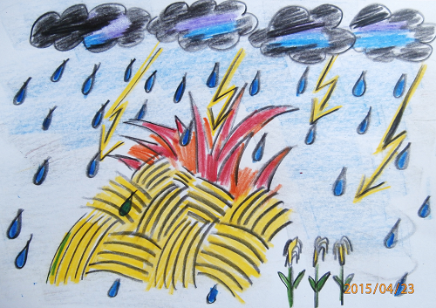

Slide 8
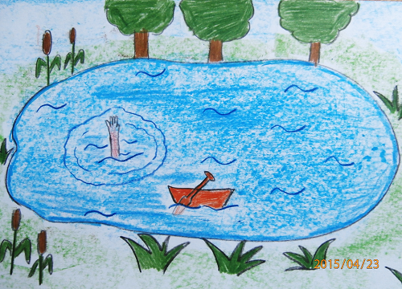

Slide 9
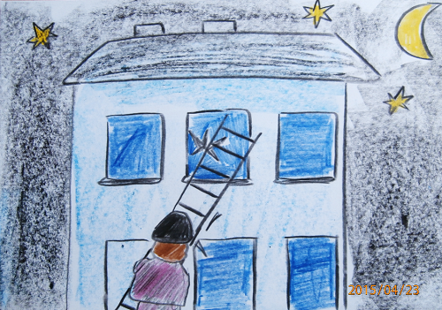

Slide 10
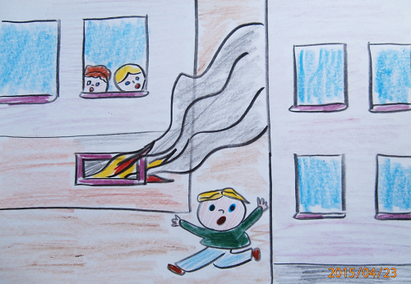

Slide 11
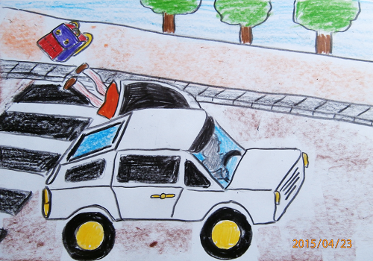

Slide 12
Použité odkazy
Vlastní ilustrace

Slide 13
Metodický pokyn
Integrovaný blok: zdraví, bezpečí
Popis
Děti se seznamují s nebezpečnými situacemi jejich řešením – záchranné složky
Očekávání a cíle
Dítě bude vědět jaké číslo použít v mezní situaci

Slide 14
Studijní materiály
Povinné materiály, pomůcky a technické vybavení
zdroj: www.dumy.cz
Dotyková obrazovka, připojená k PC
Nepovinné materiály
Didaktický kufřík - KUMUČ

Slide 15
Práce s interaktivním výukovým materiálem
Dítě na základě obrázku vyhodnocuje, jaké telefonní číslo vytočí.
Kliknutím na číslo se dětem nabízí zpětná vazba

Slide 16
Práce s didaktickým kufříkem KUMUČ
Děti přiřazují na magnetickou tabulku k dané situaci dopravní prostředky a profese

Slide 17
Prvky polytechnické výchovy
Nechat se získat pro záměrné učení
Odlišit hru od systematické povinnosti
Zacházet s předměty digitální technologie, využívat nejzákladnější funkce počítače (zapnout-vypnout, práce s myší, jednoduchou klávesnicí)
Vědět, jak se vyhnout nebezpečí (být opatrné, obezřetné, kam se v případě potřeby obrátit o pomoc, koho přivolat)

Slide 18
Cíle polytechnické
výchovy
Chápat postavení techniky a technických oborů v životě lidstva jako devízu
Učit děti základním poznatkům o technice
Směrovat
děti k získávání základních pracovních dovedností a návyků
Vnímat vliv techniky na společnost a přírodu
Vést děti ke kooperativnímu hodnocení a sebehodnocení
Podpořit rozvoj myšlenkového potenciálu
dětí

